Slide 1
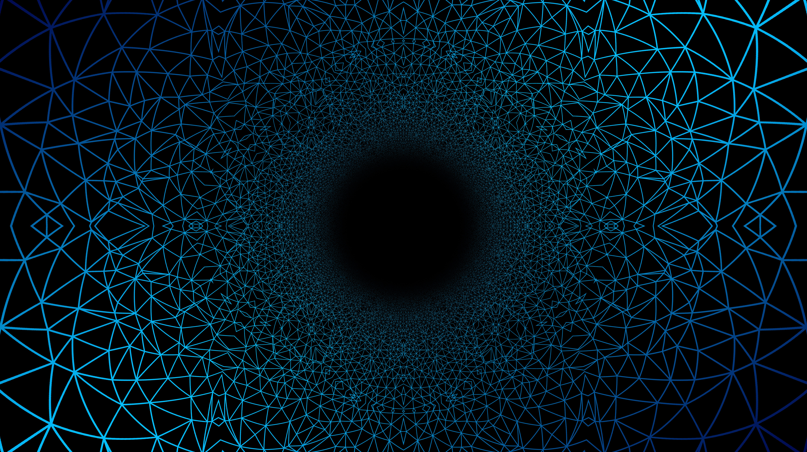
ПРИМЕНА ВЕШТАЧКЕ ИНТЕЛИГЕНЦИЈЕ У МЕДИЦИНСКОЈ РЕХАБИЛИТАЦИЈИ И ДЕНТАЛНОЈ ИМПЛАНТОЛОГИЈИ
ПРЕДМЕТ: ПРИМЕЊЕНА ВЕШТАЧКА ИНТЕЛИГЕНЦИЈА
ПРОФЕСОР: ДР ЈЕЛЕНА ВАСИЉЕВИЋ
СТУДЕНТ: МИЛОШ РУЉЕВИЋ RI 8/23

Slide 2
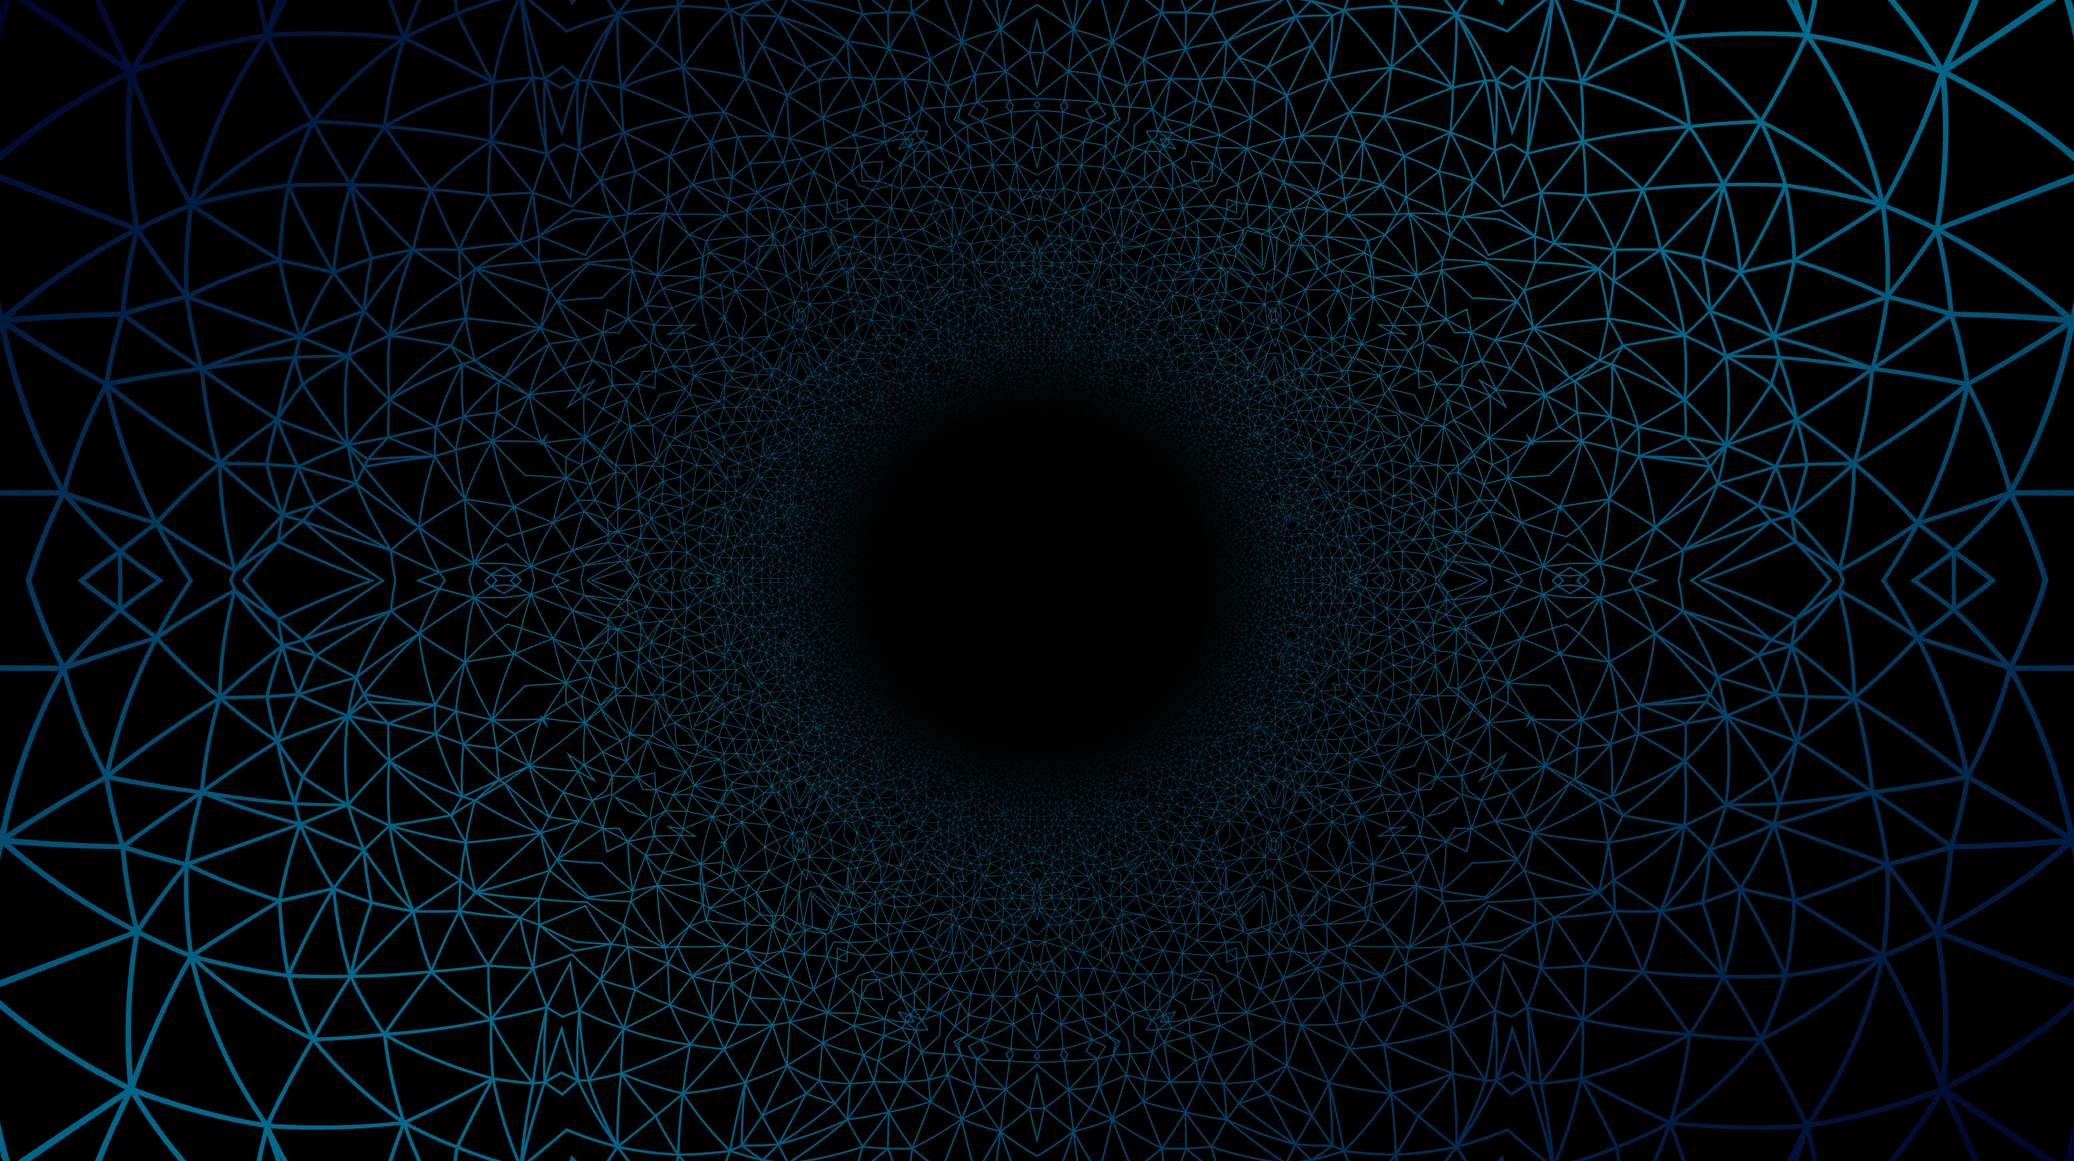

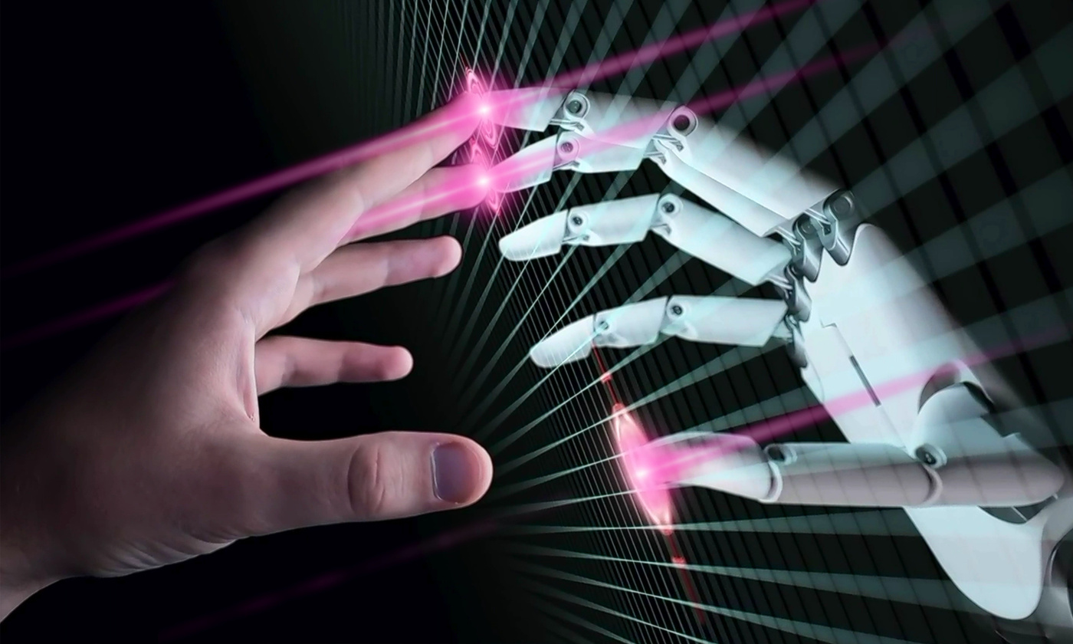
УВОД
Употреба вештачке интелигенције данас
Њен потенцијал у медицини и стоматологији
Примена у медицинској рехабилитацији и денталној имплантологији

Slide 3
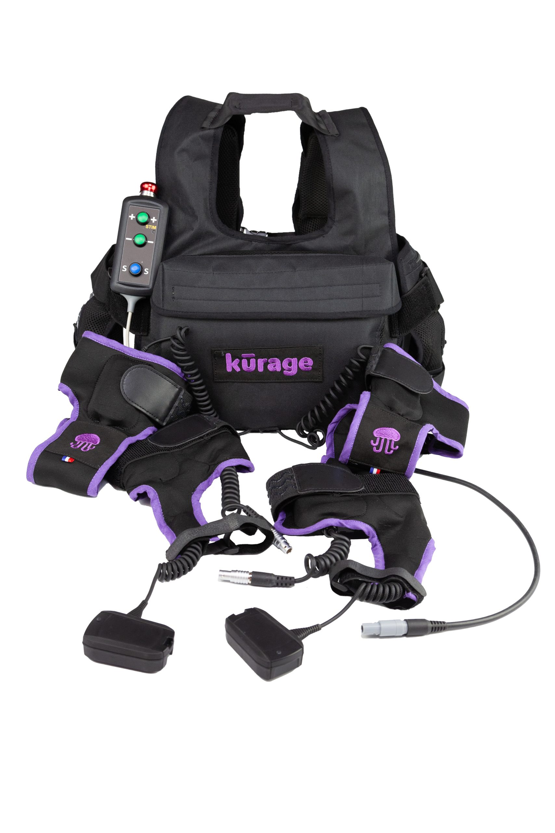
ПРИМЕНА ВИ У МЕДИЦИНСКОЈ РЕХАБИЛИТАЦИЈИ
Појашњење термина медицинска рехабилитација, врсте рехабилитације и дефиниција електротерапије
1
2
Недостаци електротерапије
3
Могуће решење

Slide 4
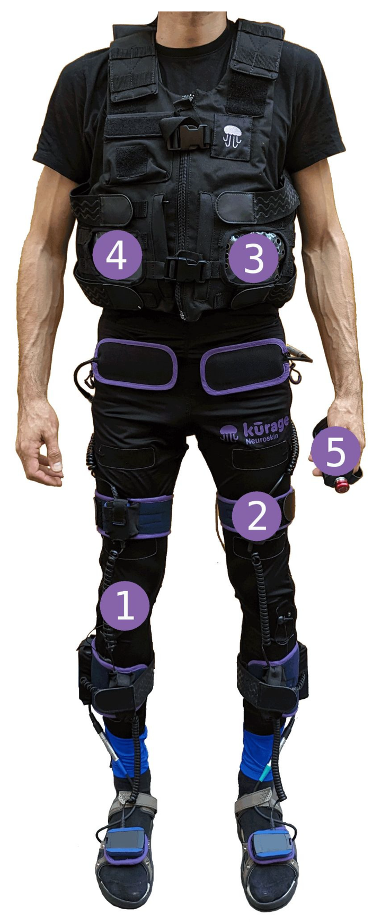
NEUROSKIN
Уграђене електроде за стимулацију мишића доњих екстремитета
Седам ИМУ сензора постављених на карлицу, натколенице, потколенице и стопала и осам ГРФ сензора смештених у улошке обуће.
Детектор фазе хода базиран на ВИ интегрисан у микрорачунар на леђима прслука
MotiMove електрични стимулатор
Даљински контролер задужен за подешавање јачине стимулације

Slide 5
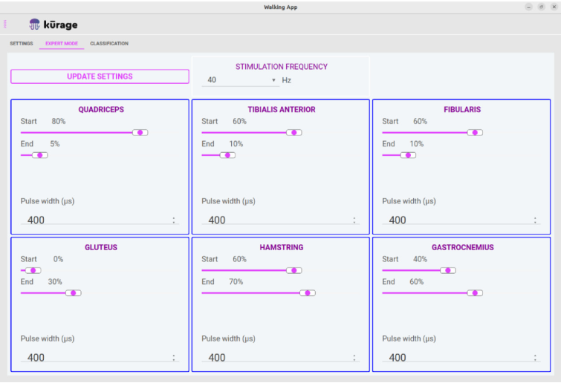
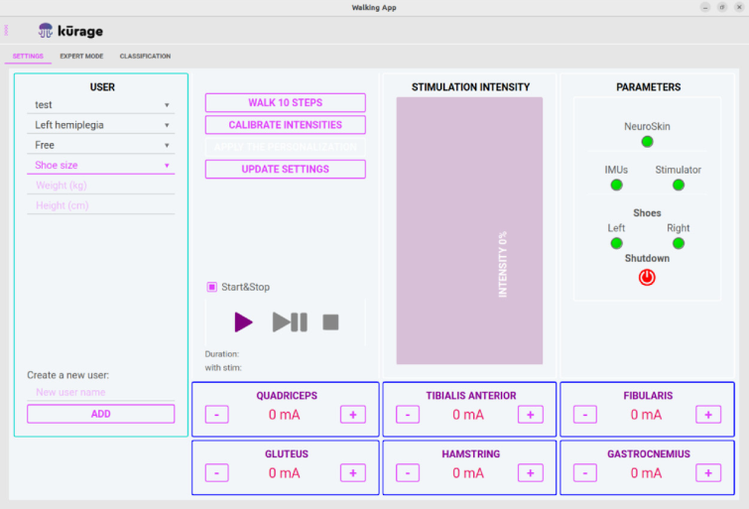
NEUROSKIN
1
Глобално подешавање служи за надгледање профила пацијената
Експертско омогућава терапеуту да ручно подеси фреквенцију, јачину и тачно време активирања сваког мишића током циклуса хода
2

Slide 6
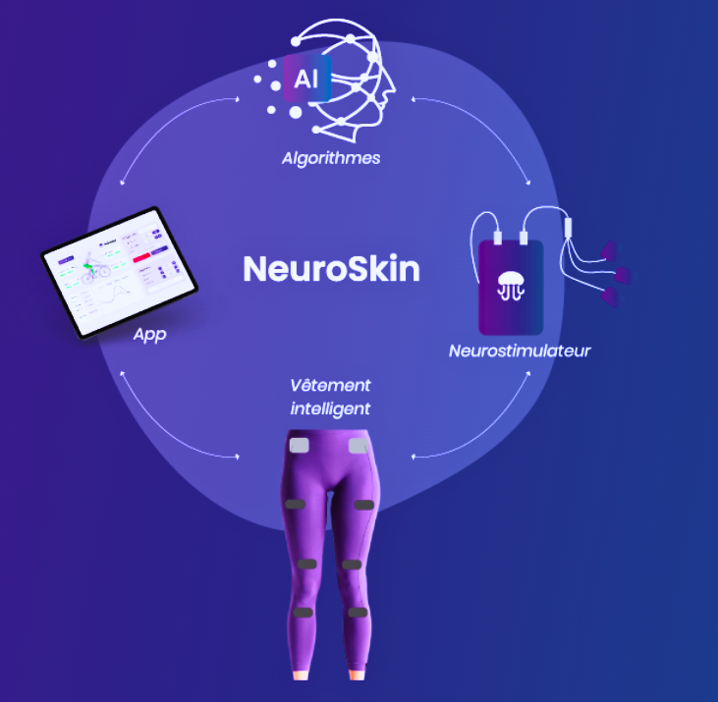
NEUROSKIN
1
Рад система је заснован на дубоком учењу
2
Персонализација
3
Калибрација

Slide 7
РЕЗУЛТАТИ ТЕСТИРАЊА
Тестови који су рађени:
ход 10 метара
ход 6 минута
TUG (Timed up and go)
Пацијент треба да устане са столице, прошета 3 метра, окрене се, врати назад и седне на столицу
Ако је мерено време мање од 10 секунди, онда је добра мобилност, између 10 и 30 секунди умерена до ограничена мобилност и ако је више од 30 секунди потребно онда су присутне значајне потешкоће
NFAC (New Functional Ambulation Classification)
То је клиничка скала која се користи да процени колико је особа самостална у ходању.
NFAC класификује пацијента у категорије од 0 до 5 (некe верзије имају 0–6), где свака категорија представља ниво независности у ходу

Slide 8
 | NFAC |  | 10MWT |  | 6MWT |  | TUG
Пацијент | Pre | Post | Pre | Post | Pre | Post | Pre | Post
1 | 3 | 7 | 0.56 m/s | 0.83 m/s | 197 m | 303 m | - | -
2 | 2 | 6 | 0.2 m/s | 0.45 m/s | 63 m | 270 m | - | -
3 | 2 | 5 | 0.21 m/s | 0.43 m/s | 71 m | 143 m | 54 s | 32 s
4 | 3 | 6 | 0.57 m/s | 1.05 m/s | 155 m | 375 m | 30 s | 13.45 s
5 | 2 | 5 | 0.16 m/s | 0.24 m/s | 43 m | 67 m | 45.53 s | 39.07 s
6 | 3 | 7 | 1.01 m/s | 1.21 m/s | 322 m | 367 m | 8.99 s | 7.26 s
7 | 2 | 5 | 0.45 m/s | 0.72 m/s | 23 m | 230 m | 47 s | 16.58 s
8 | 2 | 5 | - | - | 28 m | 200 m | 170 s | 15.4 s
9 | 2 | 6 | 0.44 m/s | 1.02 m/s | 135 m | 250 m | 27.4 s | 13.63 s
10 | 4 | 7 | 0.64 m/s | 0.66 m/s | 210 m | 210 m | 21.26 s | 18.06 s
11 | 5 | 6 | 1.03 m/s | 1.8 m/s | 356 m | 394 m | 11.28 s | 9.69 s
12 | 6 | 7 | 0.7 m/s | 1.04 m/s | 245 m | 495 m | 11.26 s | 8.56 s
13 | 1 | 2 | 0.1 m/s | 0.17 m/s | 45 m | 50 m | 191.28 s | 48.58 s
14 | 5 | 6 | 0.29 m/s | 0.56 m/s | 85 m | 125 m | 24.89 s | 23.41 s
15 | 1 | 8 | 0 m/s | 0.97 m/s | 0 m | 351 m | unable | 10.3 s

Slide 9
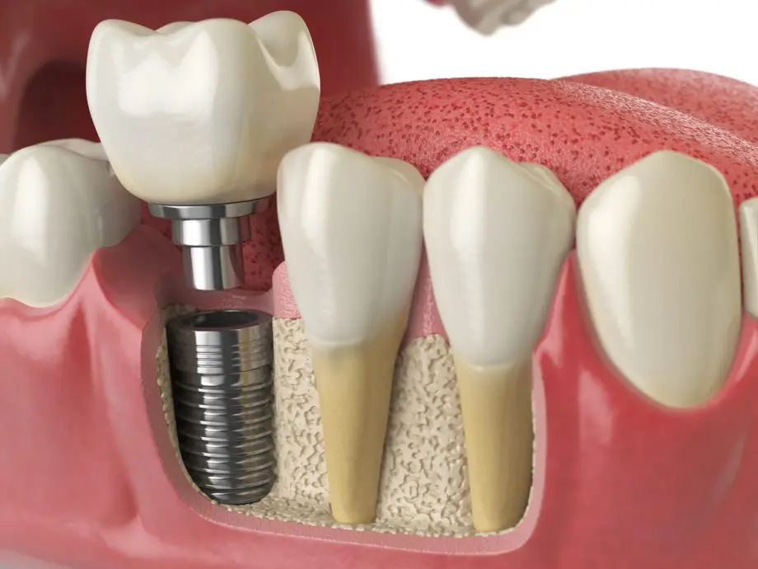
ПРИМЕНА ВИ У ДЕНТАЛНОЈ ИМПЛАНТОЛОГИЈИ
1
О денталној имплантологији
2
Присутни недостаци

Slide 10
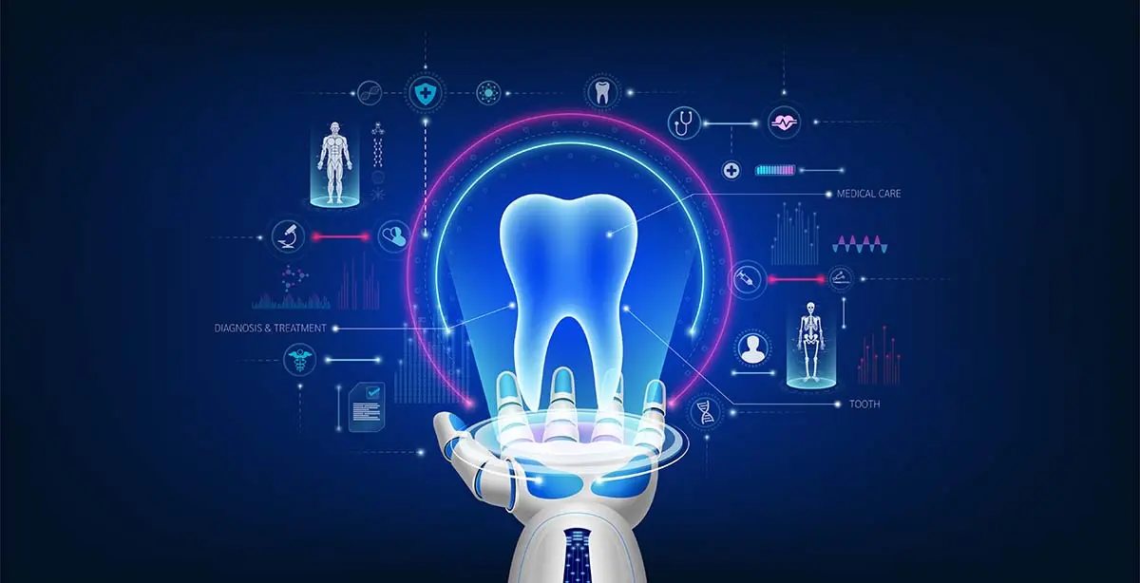
ИНТЕГРАЦИЈА ВИ
1
Побољшана прецизност, ефикасност и предвидљивост
2
Оптимизација третмана за сваког пацијента
3
Предиктивно моделирање и симулације

Slide 11
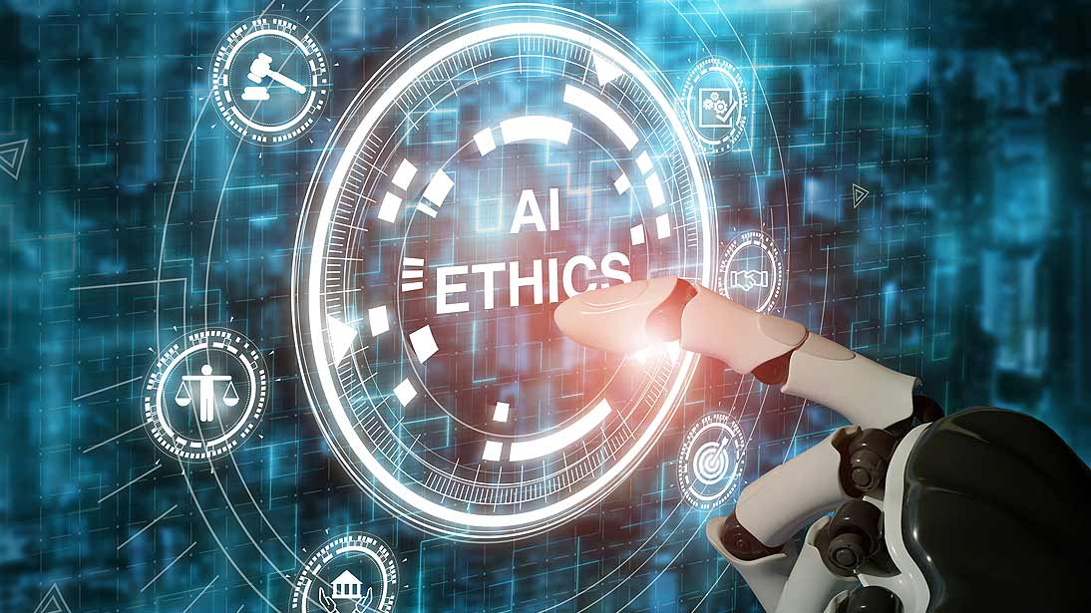
ЕТИКА
Намећу се питања начина коришћења ВИ у овакве сврхе, посебно у погледу приватности пацијената, легалности, транспарентности алгоритама и моралне етике, имајући у виду да се ради са приватним подацима пацијената. О оваквим стварима се увек мора јавно говорити да би се осигурала безбедност пацијената и етичког коришћења вештачке интелигенције. Деловање ВИ у складу са законом о заштити података је кључно за добијање поверења и поштовање етичког коришћења ВИ технологија.

Slide 12

ИМПЛАНТАЦИЈА
ФАЗА 1
ФАЗА 2
ФАЗА 3
Дијагноза и планирање третмана. ВИ може да обрађује податке и да стоматологу понуди најбоље решење. Комбиновањем ВИ и 3D штампања може се направити имплант од биокомпатибилних материјала који ће бити комфорнији пацијенту.
Уградња импланта. Асистенција роботске руке помаже стоматологу у компликованим ситуацијама. Интраоперативни сензори контролишу покрете руке стоматолога током интервенције.
Редовно праћење стања. Превенција могућих компликација и прилагођавање неге сваком пацијенту.

Slide 13
ОБУКА СТОМАТОЛОГА
Алати виртуелне и проширене стварности засновани на вештачкој интелигенцији све се више користе у стоматолошкој едукацији и обуци. Ове технологије омогућавају студентима стоматологије и стручњацима да симулирају процедуре уградње импланата у контролисаном виртуелном окружењу, чиме побољшавају своје вештине пре извођења стварних операција.
Важно је да стоматолози буду упознати са начином рада ВИ система како би ефикасно интерпретирали генерисане податке и искористили их у доношењу одлука.

Slide 14
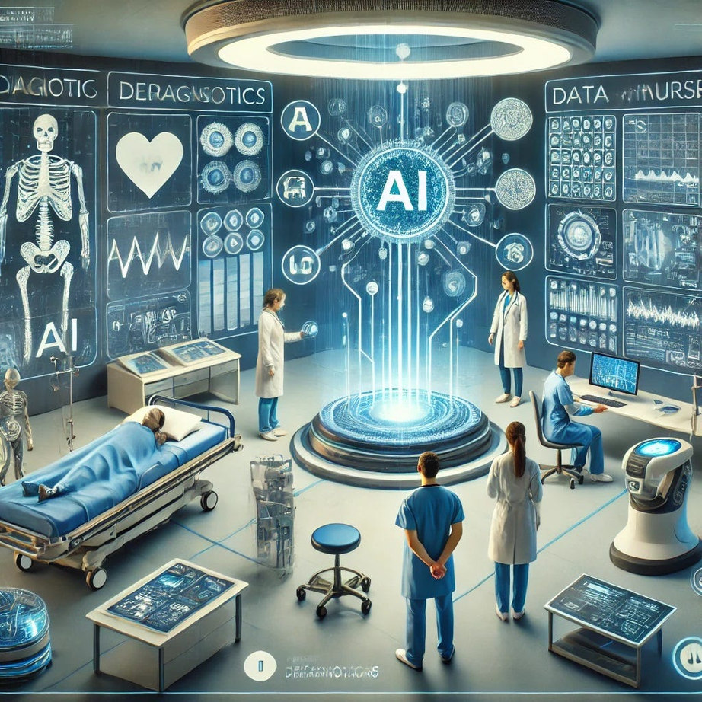
ЗАКЉУЧАК
Примена вештачке интелигенције у овим областима је већ дала изузетне резултате иако још увек није достигла свој максимум.
NeuroSkin има потенцијал да буде имплементиран у реалном окружењу, али су неопходна даља испитивања и више студија
Денталну имплантологију чека светла будућност

Slide 15
КРАЈ!!!
ХВАЛА НА ПАЖЊИ!

